Slide 1

일진그룹
전자입찰 매뉴얼(내부 사용자)
2024.04

Slide 2
INDEX
일진그룹 전자입찰 매뉴얼 (내부 사용자)
Ⅰ
업무 처리 절차
Ⅱ
메인 및 업체관리
Ⅲ
전자입찰

Slide 3
INDEX
일진그룹 전자입찰 매뉴얼 (내부 사용자)
Ⅰ
업무 처리 절차
업체등록 절차 전자입찰 업무처리 절차

Slide 4





1. 업체등록 절차
Ⅰ. 업무 처리절차
개요
일진그룹 내부 사용자는 입찰 대상업체(협력업체)를 직접 또는 등록요청 업체를 승인하여 등록할 수 있습니다.
업체등록 절차
주요 내용
업체정보 등록요청
당사(계열사)
협력사
일진 전자입찰 협력사로 가입을 요청합니다.
사업자등록증은 필수 제출 서류이며 시스템의 사용을 위한 회사정보와 관리자정보를 입력합니다.
추후 그룹사에서 업체심사를 위한 추가 서류를 요청할 수 있습니다.
업체정보 등록 요청
업체심사(서류, 실사)
업체심사(서류, 실사)
업체심사를 위한 구비 서류를 확인합니다.
심사에 필요한 추가 구비 서률를 요청할 수 있습니다.
업체평가
업체 평가
내부 시스템을 이용하여 업체 신용도, 재무상태, 실적, 매출액 등으로 평가합니다.
업체등록 승인
업체등록 승인
업체 심사 후 승인조건에 적합한 업체 등록을 확정합니다.
등록된 업체 이메일로 심사결과를 통보합니다.
업체직접 등록
업체 직접 등록
로그인
계열 실무담당자는 직접 협력사를 등록할 수 있습니다.
이미 다른 계열사에 등록되어 있는 협력사일 경우 자신의 협력사로 선택하여 등록할 수도 있습니다.

Slide 5

2. 전자입찰 업무처리 절차
Ⅰ. 업무 처리절차
개요
그룹사(계열사) 입찰담당자는 전자입찰을 계획/공고하고 개찰 후 낙찰(업체선정) 합니다.
협력사는 공고된 입찰을 확인 후 투찰할 수 있으며 입찰이 완료 된 후 그룹사로부터 결과를 수신받습니다.
전자입찰 절차
주요 내용
입찰계획 등록/수정
당사(계열사)
협력사
입찰담당자는 입찰정보를 등록합니다.
담당자는 입찰공고 전 입찰계획울 수정할 수 있습니다.
입찰계획 등록/수정
입찰공고
입찰담당자 또는 공고자는 입찰을 공고합니다.
입찰 공고시 입찰대상 업체에게 입찰참여 메일이 발송됩니다.
입찰공고
입찰공고 조회
입찰공고 조회
협력사는 공고된 입찰을 조회할 수 있습니다.
투찰
개찰
투찰
입찰 세부내역을 확인하고 견적서를 제출합니다.
견적서 제출(투찰) 시 공동인증서를 통한 인증처리를 반드시 해야 합니다.
개찰
입찰 제출 마감일시가 지나면 개찰권한을 가진 개찰자만이 개찰처리를 할 수 있습니다.
개찰 시 공동인증서를 통한 인증처리를 반드시 해야 합니다.
낙찰(업체선정)
낙찰(업체선정)
입찰이력 조회
입찰결과 조회
개찰자와 낙찰자는 낙찰업체를 선정 할 수 있습니다.(선정시 낙찰 메일 발송)
개찰자는 개찰된 입찰을 재입찰 할 수 있습니다. (재입찰 시 투찰한 업체를 대상으로 지정하여 입찰이 진행 됩니다)

Slide 6
INDEX
일진그룹 전자입찰 매뉴얼 (내부 사용자)
Ⅱ
메인 및 업체관리
메인화면 개인정보 관리 업체승인 업체관리

Slide 7
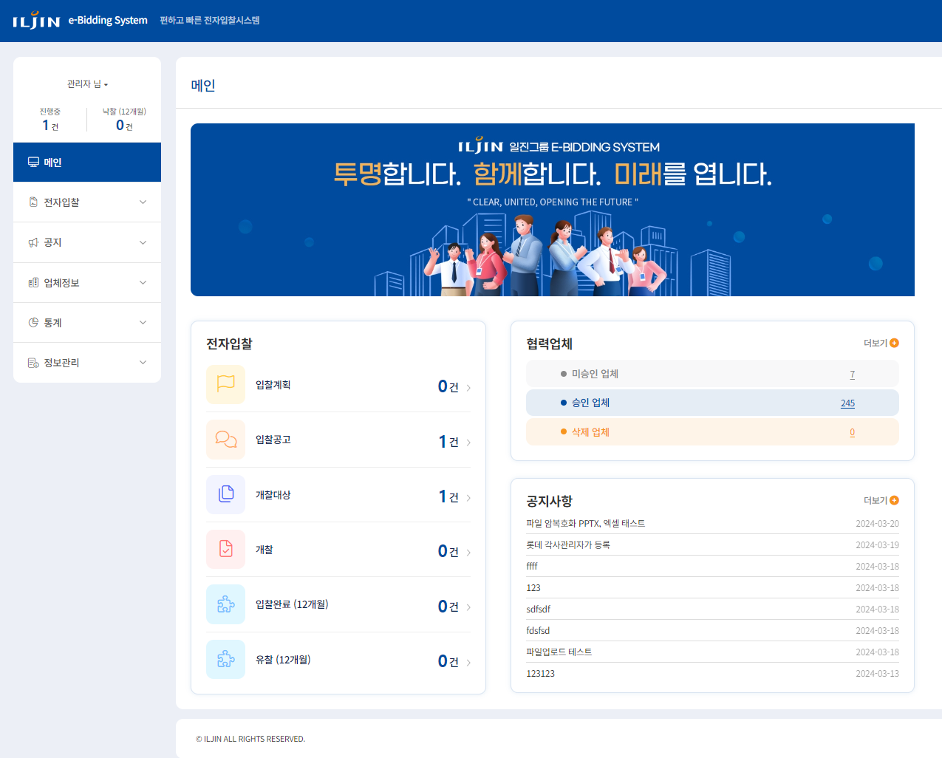
1. 메인화면
Ⅱ. 메인 및 업체관리
개요
로그인 후 사용자 권한 별 메뉴가 좌측에 나오고 업무화면 접근을 할 수 있습니다.
로그인 사용자의 전자입찰 상태 별 건 수와 협력업체 상태 별 건 수를 확인 할 수 있습니다.(클릭 시 해당 페이지로 이동)
메인화면
주요 내용
메뉴
로그인 사용자 권한에 따라 메뉴가 보임.
시스템관리자: 전자입찰, 공지, 업체정보, 통계, 정보관리
감사자: 전자입찰, 공지, 업체정보, 통계
각사관리자: 전자입찰, 공지, 업체정보
일반사용자: 전자입찰, 공지
전자입찰
로그인 사용자와 관계된 입찰의 건수를 보임. (클릭 시 해당 페이지로 이동)
입찰계획: 담당자가 입찰을 생성하였지만 공고를 하지 않은 상태
입찰공고: 공고된 입찰(진행 중인 입찰)
개찰대상: 입찰은 마감되었지만 개찰을 하지 않은 입찰
개찰: 개찰은 하였지만 업체선정을 하지 않은 입찰
입찰완료(12개월): 12개월간 업체선정(낙찰)이 완료된 입찰
유찰(12개월): 12개월간 유찰된 입찰
협력업체
로그인 사용자 계열사의 협력업체 상태의 개수를 표기.
미승인 업체: 회원가입을 신청한 상태(업체 등록 심사 중 상태)
승인업체 : 업체 심사가 완료되고 업체가 정상적으로 등록된 상태
삭제업체: 삭제 처리된 업체
공지사항
가장 최근에 등록한 공지사항 8개를 보임
클릭 시 공지상세 확인

Slide 8
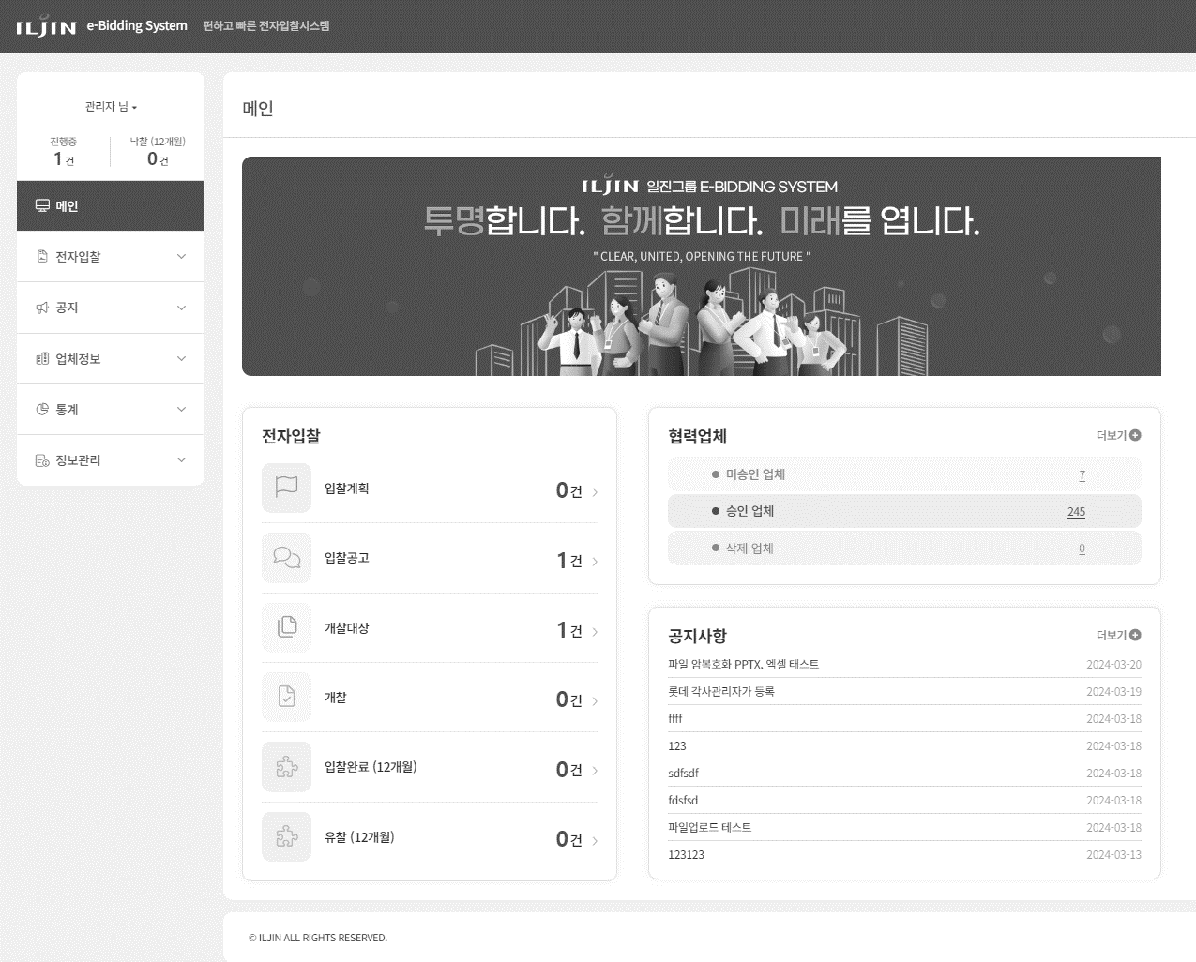
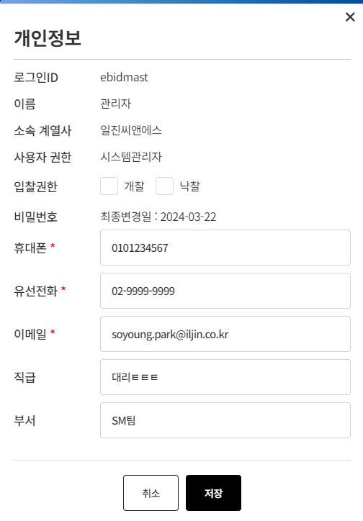
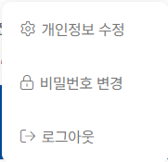
2. 개인정보관리
Ⅱ. 메인 및 업체관리
개요
로그인 사용자의 비밀번호 또는 개인정보를 수정 할 수 있습니다
개인정보 수정
주요 내용
로그인 사용자명
로그인 사용자를 클릭하면 개인정보 수정, 비밀번호 변경, 로그아웃을 처리할 수 있음.
개인정보 수정
개인정보 수정을 위해서는 로그인 사용자의 암호를 확인 후 개인정보를 수정할 수 있음
휴대폰번호, 유선전화, 이메일, 직급, 부서명을 수정
메일과 휴대폰번호는 입찰정보 전달 수단으로 정확히 입력해야 함.
사용자 정보를 변경 하더라도 매일 새벽에 그룹사 사용자관리 시스템과 동기화 하기 때문에 수정한 정보가 다시 원복될 수 있음.

Slide 9
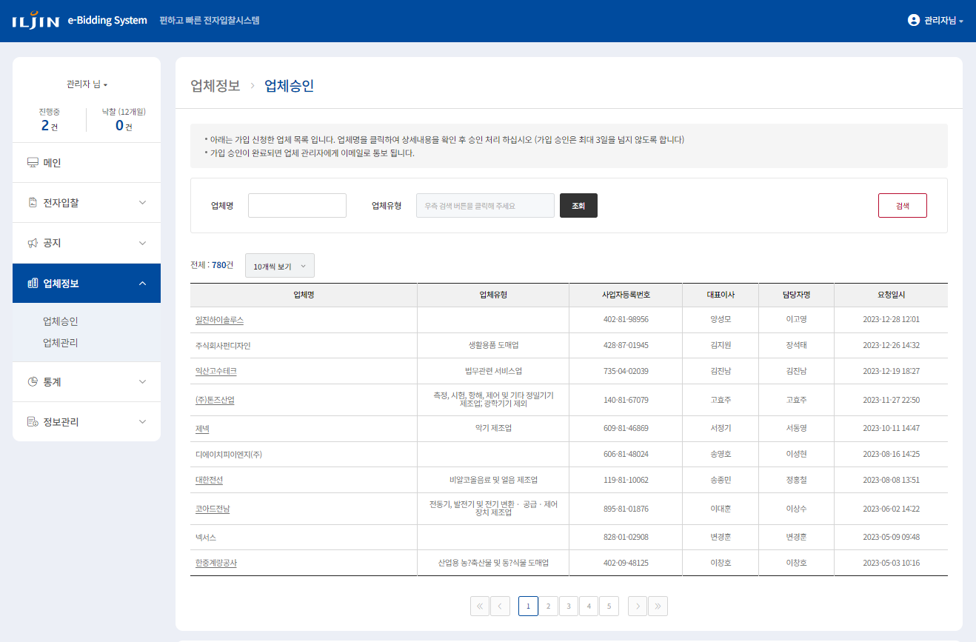
3. 업체승인
Ⅱ. 메인 및 업체관리
개요
가입 신청한 업체들의 정보를 제공하고, 업체명을 클릭하여 상세내용을 확인하고 승인 처리할 수 있습니다.
업체정보는 일반사용자 권한을 가진 사용자는 보실 수 없습니다.
업체승인
주요 내용
업체승인
일진 전자입찰 협력업체로 가입 신청한 업체 목록
업체명을 클릭하여 상세내용을 확인 후 승인 또는 반려처리
가입승인 처리는 최대 3일을 넘지 않도록 함
가입승인 처리
승인처리 시 전자입찰 시스템에 정식회원으로 등록되고 시스템에 로그인 하여 입찰활동을 할 수 있음
협력사에게 가입승인 메일과 문자발송
가입반려 처리
협력사에게 가입변려 메일 발송

Slide 10
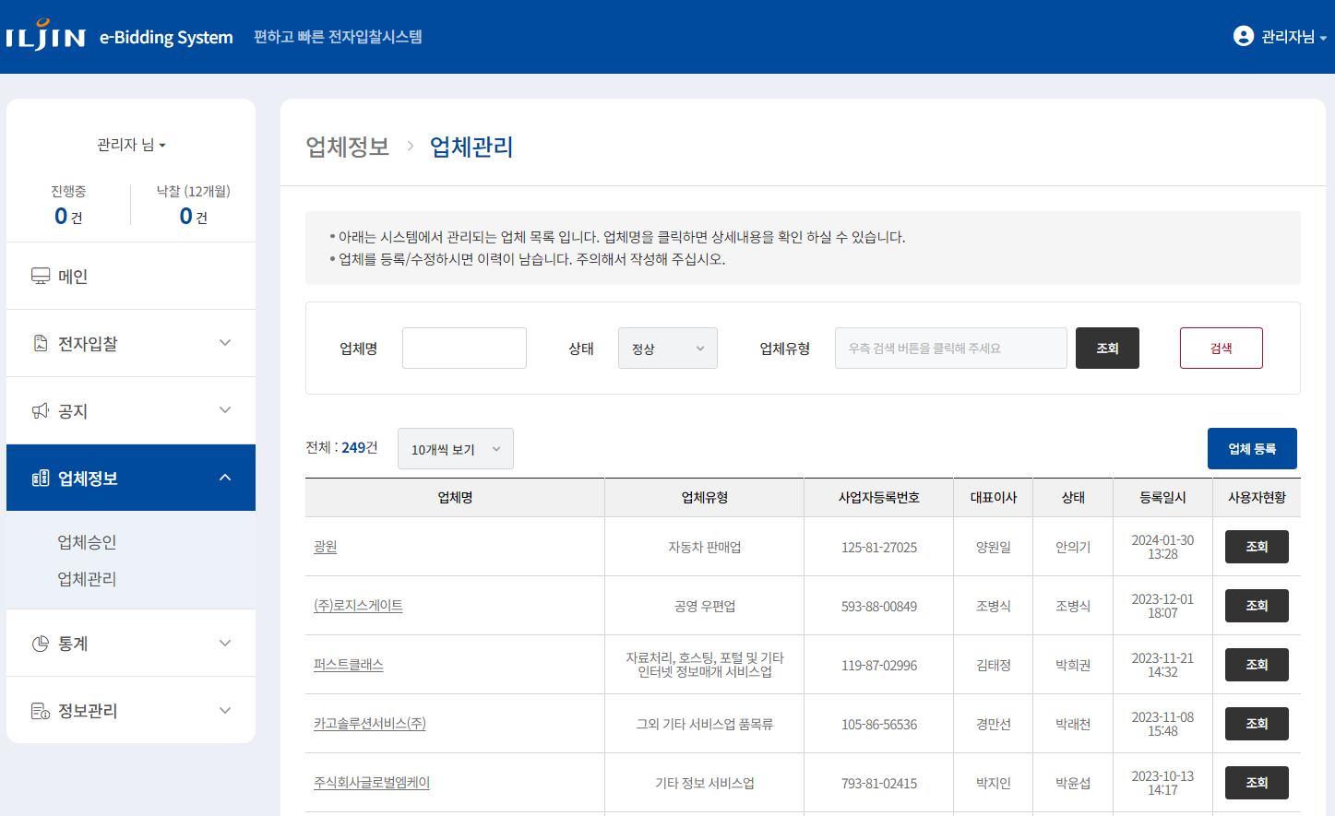
4. 업체관리
Ⅱ. 메인 및 업체관리
개요
등록된 업체들의 정보를 제공하고, 업체명을 클릭하여 상세내용을 확인하고 등록, 수정 및 삭제처리를 할 수 있습니다.
업체관리는 일반사용자 권한을 가진 사용자는 보실 수 없습니다.
업체관리
주요 내용
업체승인
일진 전자입찰 협력업체로 등록된 업체 목록
업체명을 클릭하여 상세내용을 확인 후 삭제와 수정처리를 할 수 있음
업체등록 버튼을 클릭하면 계열사에서 협력업체를 직접 등록할 수 있음
업체 상세
조회된 업체명을 클릭하면 업체상세 정보를 확인
계열사 관리항목에 업체등급, 평가정보 및 업체 관리자정보도 확인 가능
삭제처리 및 수정페이지 이동 기능
업체등록
업체관리목록 [업체등록]버튼을 이용
업체 회원가입을 계열사에서 처리
타 계열사에 등록되어 있는 협력사를 불러와 등록 가능
업체등록을 하면 협력사 관리자에게 등록 메일 발송

Slide 11
INDEX
일진그룹 전자입찰 매뉴얼 (내부 사용자)
Ⅲ
전자입찰
입찰계획/공고 입찰진행 입찰완료 입찰이력

Slide 12
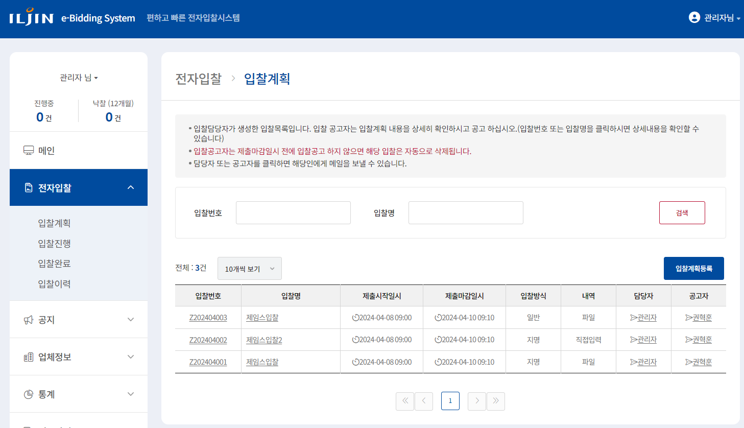
1.1 입찰계획/공고
Ⅲ. 전자입찰
개요
입찰담당자가 생성한 입찰공고 전(입찰계획) 상태의 입찰목록입니다. 입찰번호 또는 입찰명을 클릭하시면 상세내용을 확인할 수 있습니다.
입찰목록은 입찰관계자(입찰담당자, 공고자, 개찰자, 낙찰자, 입회자)에게 보여줍니다.
입찰계획
주요 내용
입찰계획
입찰관계자(입찰담당자, 공고자, 개찰자, 낙찰자, 입회자)에게 보여줌
[입찰계획등록]버튼을 이용하여 신규입찰등록
자동삭제 기능
입찰등록 후 입찰제출마감일시 전에 공고를 하지 않으면 자동으로 삭제됨.
검색결과
입찰번호 또는 입찰명을 클릭 상세 내용 확인
제출일시가 현재시간 이후이면 빨간색으로 표기
입찰방식: 일반, 지명
내역: 파일, 직접입력

Slide 13
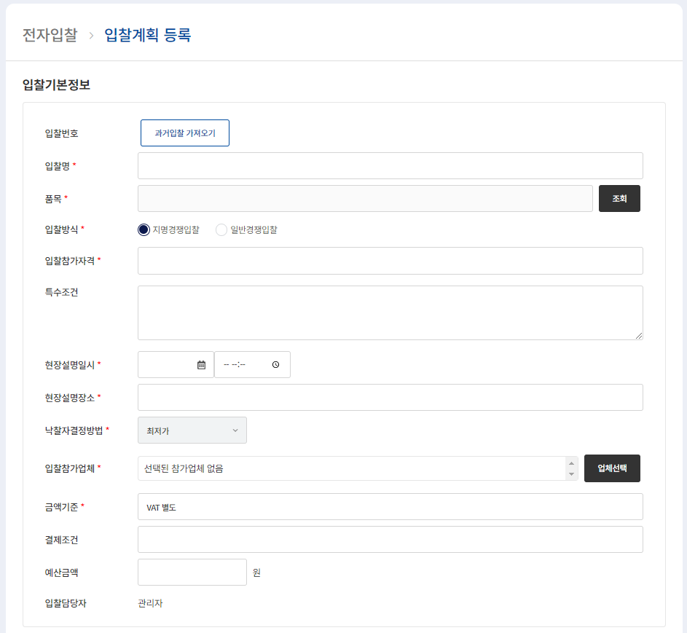
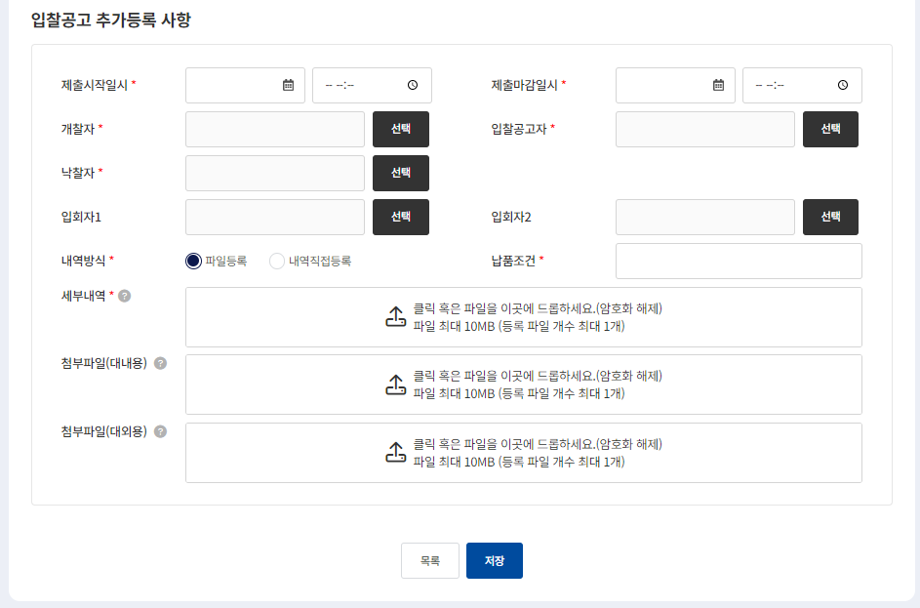
1.2 입찰계획/공고 (입찰등록)
Ⅲ. 전자입찰
개요
입찰생성은 직접 입력 또는 과거입찰을 불러와 등록할 수 있습니다.
입찰담당자는 입찰계획을 등록할 수 있습니다.
입찰등록
주요 내용
입찰기본정보
과거입찰 가져오기: 과거에 등록한 입찰을 불러와 입찰정보를 세팅하는 기능
입찰방식: 협력사를 지정하는 지명경쟁과 계열사가 관리하는 모든 협력사가 대상이 되는 일반경쟁
입찰참가업체: 입찰방식을 지명경쟁으로 선택했을 경우 참가업체를 선택, 일반경쟁일 경우 계열사 관리 모든 협력업체
입찰공고 추가등록 사항
제출시작일시: 입찰을 공고하고 협력사가 투찰을 시작할 수 있는 일시
입찰마감일시: 협력사 투찰을 마감하는 일시 (마감일시 전까지 입찰공고하지 않으면 시스템에서 자동삭게 처리)
개찰자: 입찰이 마감되고 투찰한 견적금액을 확인할 수 있는 사람, 낙찰/유찰/재입찰 처리 가능
입찰공고자: 입찰계획상태에서 입찰을 공고할 수 있는 사람
낙찰자: 마감된 입찰을 낙찰/유찰 처리하는 사람
입회자: 개찰참여 확인자(입회자 확인 후 개찰 가능)
내역방식: 견적내역을 파일등록 또는 직접입력 선택
…..
…

Slide 14
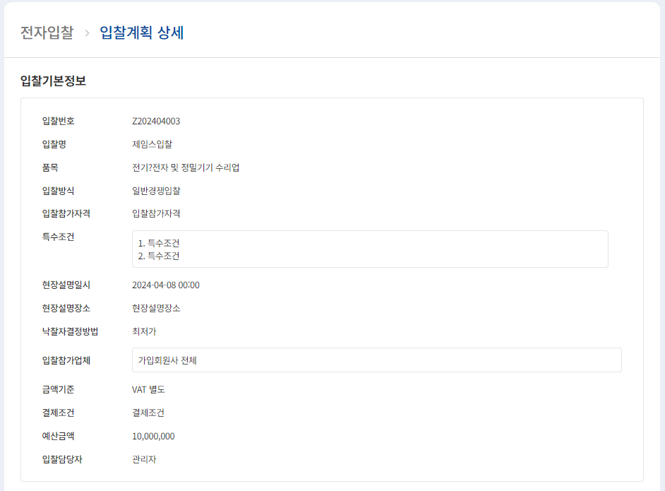
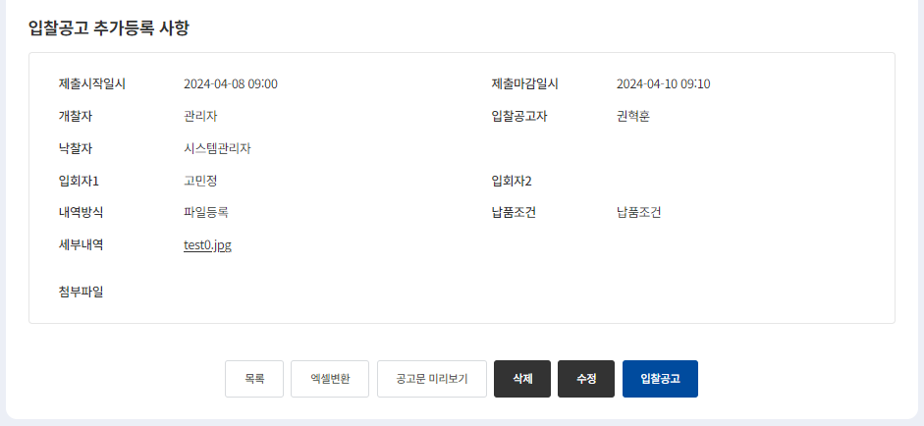
1.3 입찰계획/공고 (입찰공고, 수정, 삭제)
Ⅲ. 전자입찰
개요
입찰담당자는 입찰계획을 수정/삭제할 수 있고 공고자는 입찰참여 업체에게 입찰공고 처리합니다.
공고 시 지정된 협력업체에게 메일과 문자가 발송됩니다.
입찰계획 상세
주요 내용
버튼정보
입찰공고: 입찰계획을 공고하고 지정업체 담당자에게 메일과 문자를 발송함 (공고 후 입찰내용 수정 불가, 입찰담당자 또는 공고자가 처리 가능)
수정/삭제: 입찰계획을 수정/삭제 함 (입찰담당자 가능)
공고문 미리보고: 협력업체에서 보게되는 공고문을 팝업으로 보여주는 기능, 입찰공고 전 확인 가능 (입찰관계자 확인 가능)
엑셀변환: 현재 내용을 엑셀파일로 다운로드
목록: 입찰계획 목록 화면으로 이동
…..
…

Slide 15
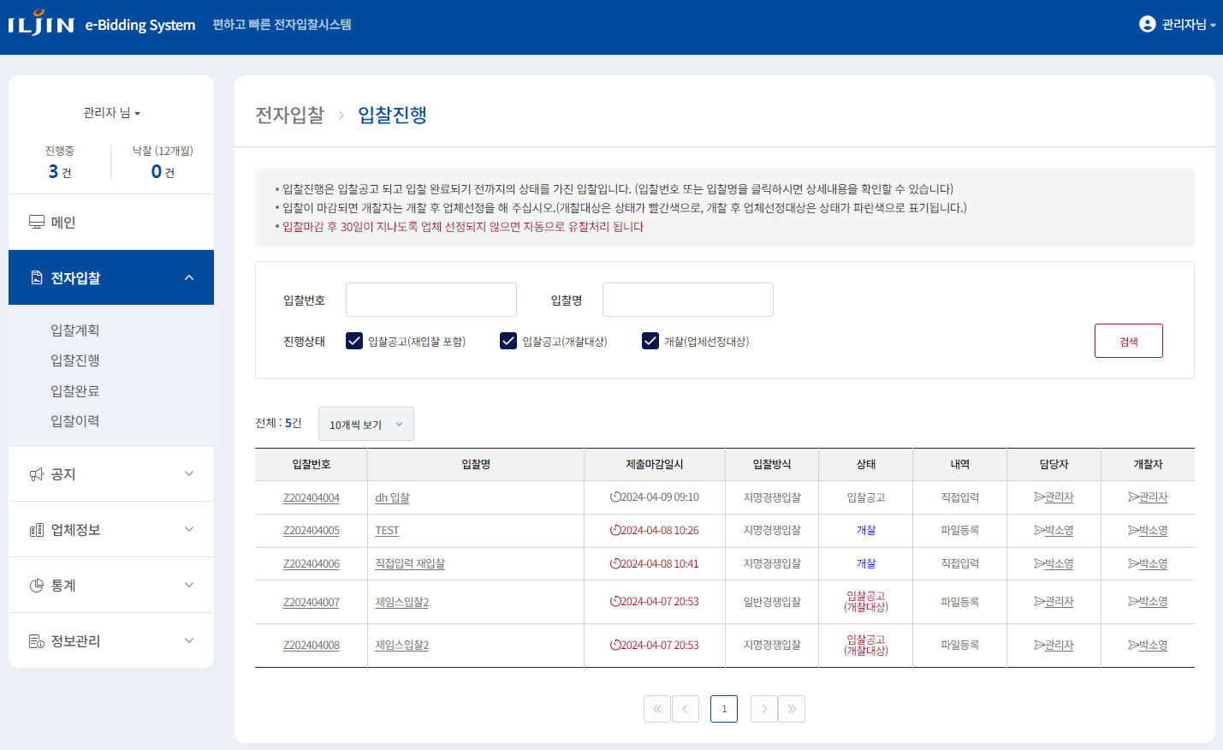
2.1 입찰진행
Ⅲ. 전자입찰
개요
입찰진행은 입찰공고 되고 입찰완료 전까지의 입찰목록입니다. 입찰번호 또는 입찰명을 클릭하시면 상세내용을 확인할 수 있습니다.
입찰진행 결과 Data는 입찰관계자(입찰담당자, 공고자, 개찰자, 낙찰자, 입회자)에게 보여줍니다.
입찰진행
주요 내용
입찰진행
입찰공고에서 입찰완료(낙찰, 유찰) 전 까지의 입찰
입찰관계자(입찰담당자, 공고자, 개찰자, 낙찰자, 입회자)에게 보여줌
입찰번호 또는 입찰명을 클릭하여 상세내용을 확인할 수 있으며 등록된 입찰 관계에 따라 개찰, 낙찰, 유찰 처리를 할 수 있음
자동유찰 기능
제출마감일시 30일 이후가 되도록 입찰완료처리를 하지 않으면 자동으로 유찰처리
검색결과
입찰번호 또는 입찰명을 클릭 상세 내용 확인
제출마감일시가 현재시간보다 이전 이면 빨간색으로 표기
입찰방식: 일반, 지명
상태는 입찰공고(재입찰 포함), 개찰 나타나고 개찰대상 입찰공고 상태는 빨간색으로, 개찰은 파란색으로 표현됨

Slide 16
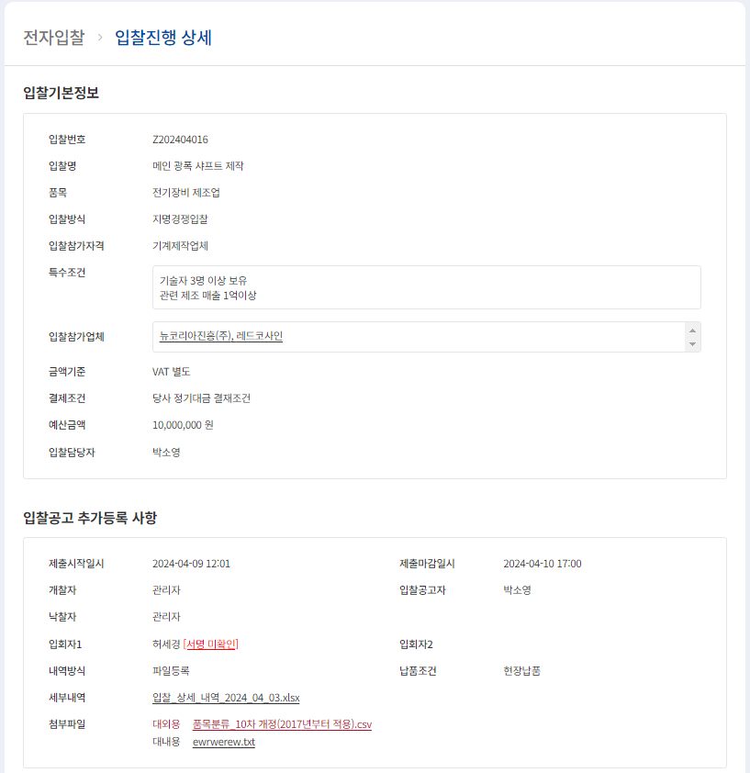
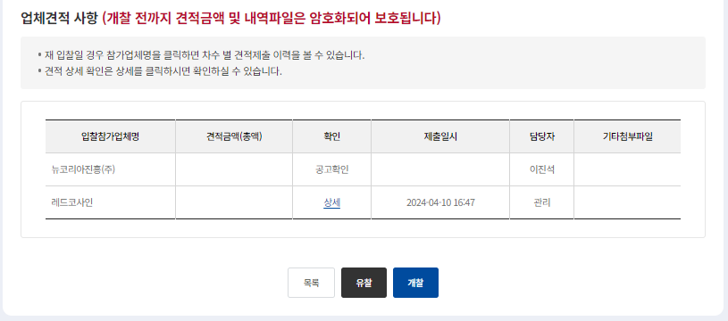
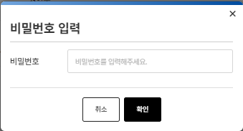
2.2 입찰진행 (개찰처리)
Ⅲ. 전자입찰
개요
진행중 입찰 중 입찰공고(개찰대상)의 입찰을 클릭하면 개찰을 하실 수 있습니다.
개찰처리는 개찰자만 가능합니다.
개찰처리
주요 내용
화면설명
입찰진행 목록에서 상태가 입찰공고(개찰대상)인 입찰만 개찰이 가능
개찰전까지는 협력사들의 견적내용을 확인할 수 없음 (협력사들의 공고확인 및 투찰여부는 확인 가능)
개찰 및 주요내용
입회자: 입회자가 등록된 입찰이라면 입회자의 서명확인을 받아야 함 (입회자가 직접 해당입찰 들어가서 확인 또는 개찰자가 개찰하기 전 [서명 미확인]을 클릭, 입회자의 로그인 비밀번호를 입력하여 서명처리
업체견적사항[ 확인] - 공백: 협력사는 공고확인을 하지 않음 - [공고확인]: 협력사가 투찰하지는 않고 입찰공고 확인만 함 - 상세: 협력사 투찰함(개찰전 확인이 불가함)
유찰: 입찰 유찰처리, 개찰 전에도 처리 가능 (담당자, 개찰자, 낙찰자 유찰처리 가능) - 유찰 시 유찰사유를 필수로 입력하고 참여 협력사에게 유찰 메일 발송됨.
개찰: 입찰 개찰처리, 개찰처리 시 공동인증서의 비밀번호를 입력해야 함. (개찰자만 처리 가능)
…..
…

Slide 17
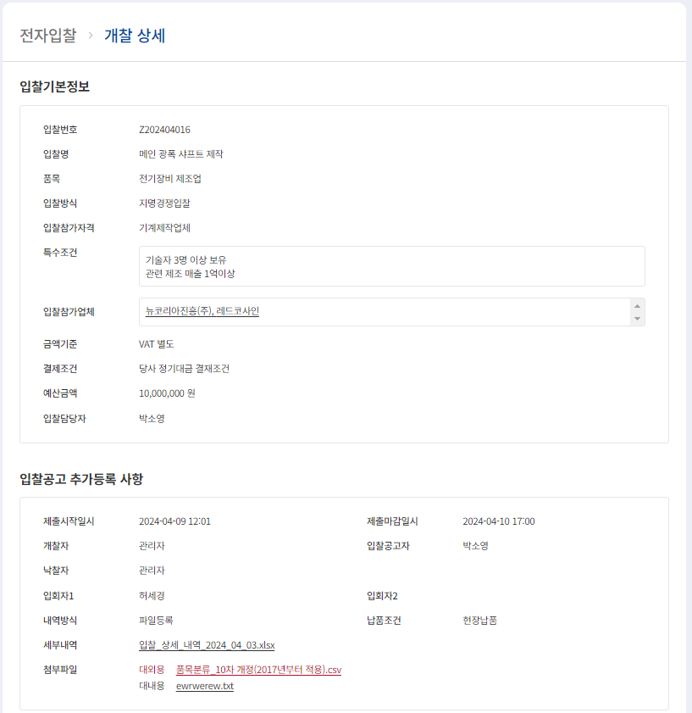
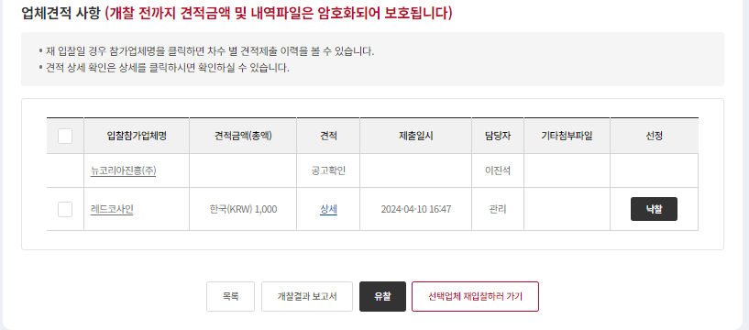
2.3 입찰진행 (낙찰, 재입찰)
Ⅲ. 전자입찰
개요
진행중 입찰 중 개찰상태의 입찰을 클릭하면 낙찰(업체선정) 및 재입찰 하실 수 있습니다.
낙찰처리는 개찰자와 낙찰자만 가능하고 재입찰은 담당자, 개찰자만 가능합니다.
낙찰/재입찰 처리
주요 내용
화면설명
입찰진행 목록에서 상태가 개찰인 입찰에 대해 낙찰 또는 재입찰 처리를 할 수 있음.
낙찰/재입찰 및 주요내용
업체견적사항[ 확인] - 투찰한 업체에 대해서만 [낙찰]버튼과 체크박스가 활성화 - 상세: 협력사가 투찰한 상세내역을 다운받아 확인 가능 - [낙찰]: 투찰한 내역 및 견적금액을 확인하고 낙찰(업체선정) 처리 (낙찰업체에게 낙찰메일과 문자 발송)
[유찰]: 입찰 유찰처리, 개찰 전 처리 가능 (담당자, 개찰자, 낙찰자 유찰처리 가능) - 유찰 시 유찰사유를 필수로 입력하고 참여 협력사에게 유찰 메일 발송
[선택업체 재입찰하러 가기]: 입찰에 참여(투찰)한 업체 중 재입찰 대상 업체를 체크하고 [선택업체 재입찰하러 가기] 버튼을 클릭하면 재입찰을 할 수 있음 - 재입찰 시 협력사에게 재입찰 메일과 문자 발송
…..
…

Slide 18
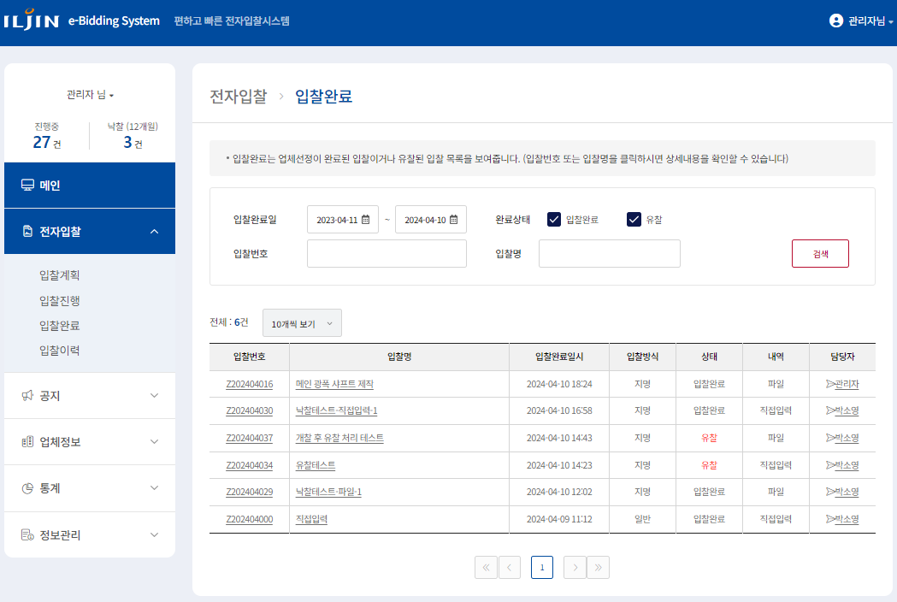
3.1 입찰완료
Ⅲ. 전자입찰
개요
입찰완료는 업체선정이 완료된 입찰이거나 유찰된 입찰목록을 보여줍니다.
입찰완료 결과 Data는 입찰관계자(입찰담당자, 공고자, 개찰자, 낙찰자, 입회자)에게 보여줍니다.
입찰완료
주요 내용
입찰완료
마감된 입찰(낙찰/유찰) 목록을 보여줍니다.
검색결과
입찰번호 또는 입찰명을 클릭 상세 내용 확인
상태가 유찰된 입찰은 상태를 빨간색으로 표기

Slide 19
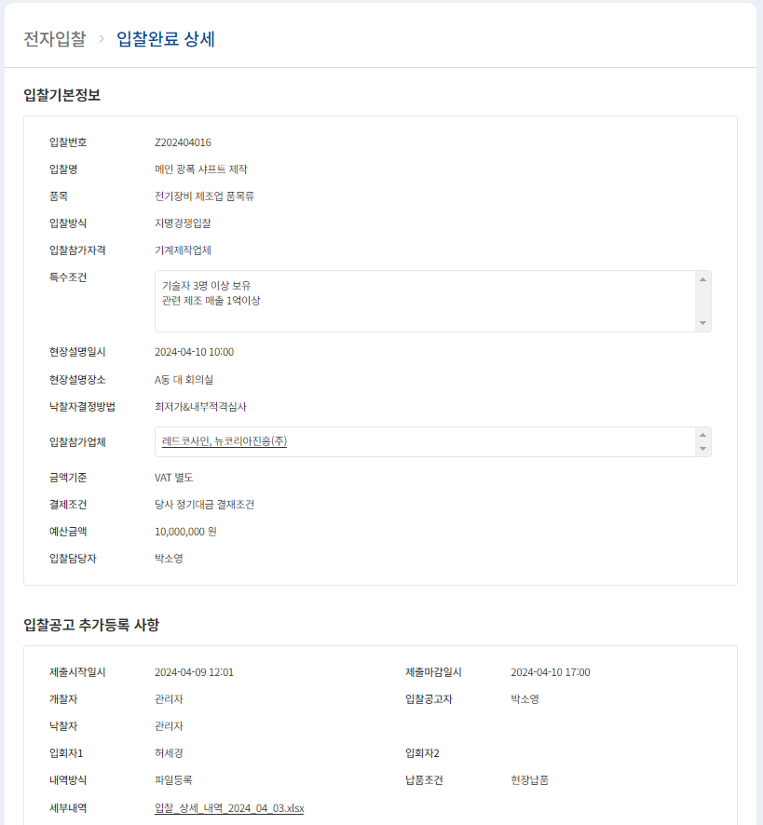
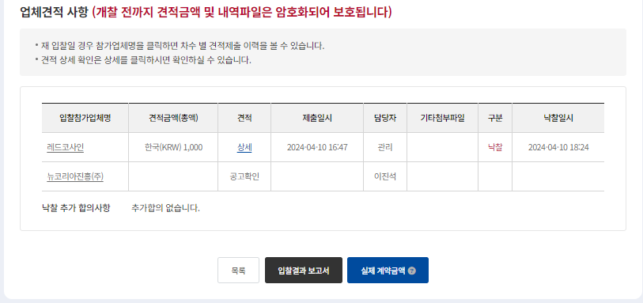
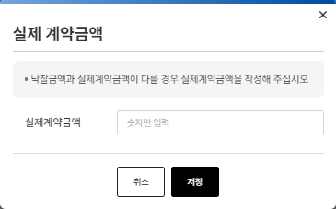
3.2 입찰완료 (상세)
Ⅲ. 전자입찰
개요
입찰완료된 입찰 상세내용과 추가합의 사항 및 실제 계약금액을 입력할 수 있습니다.
입찰관계자(입찰담당자, 공고자, 개찰자, 낙찰자, 입회자)에게 보여줍니다.
입찰완료 상세
주요 내용
화면설명
낙찰 후 입찰건에 대한 상세내용과 낙찰 시 입력한 추가합의사항을 확인
주요내용
[실제계약금액]: 낙찰금액과 실제계약금액이 다를 경우 실제계약금액을 등록합니다. (이전에 작성한 금액이 있다면 이전금액을 보여줌)
…..
…

Slide 20
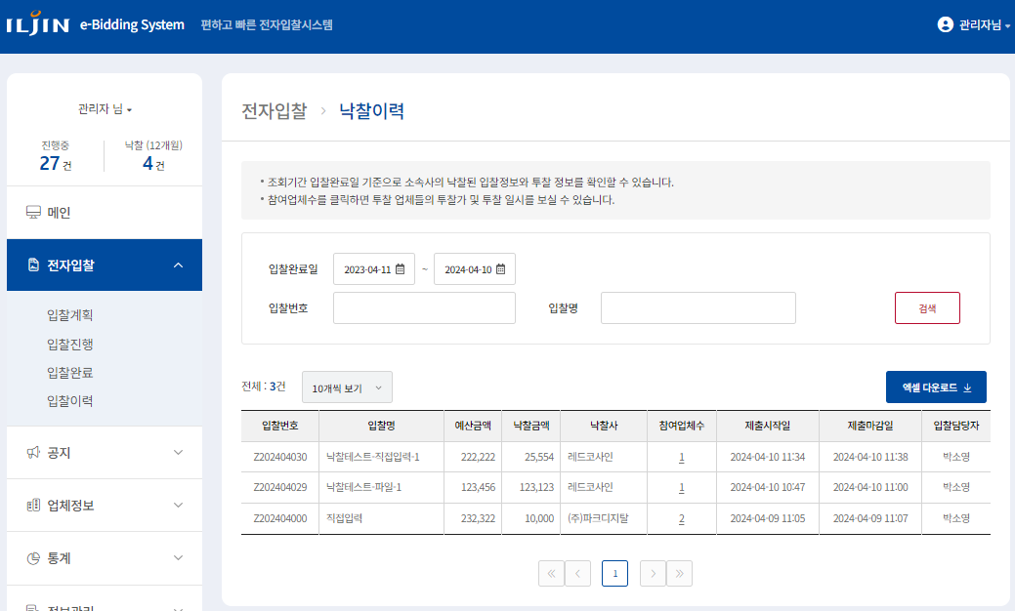
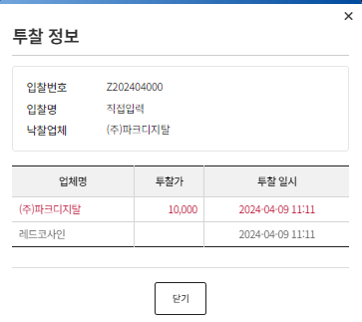
4. 입찰이력
Ⅲ. 전자입찰
개요
조회기간 입찰완료일 기준으로 소속사의 낙찰된 입찰정보와 투찰정보를 확인할 수 있습니다.
낙찰완료
주요 내용
입찰이력
소속사의 낙찰이력을 확인할 수 있음
검색결과
참여업체수를 클릭하면 입찰에 참여한 업체를 확인할 수 있음
엑셀다운로드를 클릭하면 입찰정보와 낙찰참여업체정보를 한꺼번에 확인할 수 있음

